Slide 1


[DT아카데미] 데이터분석 전문가 양성과정
템플릿 및 평가서(종합)
앞으로 인공지능 기반 데이터분석 과제/프로젝트 시
1) 프로세스에 따라 P-S-D-M-T-R 단계별 템플릿을 활용하고,
2) 워크시트를 활용하고 평가항목/체크포인트를 점검하고 개선/반영한다.

Slide 2
PSDMTR 이란?
PSDMTR은 ‘빅데이터 분석 프로젝트’의 문제해결 프로세스이며, 김화종 교수님이 정리하신 모델입니다.
본 전문가 과정에서는 데이터 분석 및 인공지능 기술을 심도 있게 배우고, 앞으로 현업의 데이터 분석에 적용할 수 있도록 ‘PSDMTR 프로세스’에 맞게 훈련해 나갑니다.
교육 중 문제해결 단계에 따라 템플릿을 작성하고, 각 Session 참석 전 미리 제출할 수 있도록 안내해 드립니다.
문제정의
Problem
팀 구성, 브레인스토밍, 문제 도출, 문제 검증
전략수립
Strategy
벤치마킹, 예상결과, 소요시간, 협력체계
데이터 확보
Data
데이터 파악, 데이터 수집, 개발 환경, 개발자 구성
모델구축
Model
모델 설계, 모델 개발, 동작 확인, 모델 비교
시험
Test
시험 운영, 이용자 테스트, 성능 개선, 최적화
평가 및 보고
Report
시연, 이용자 평가, 리포팅, 최종 평가

Slide 3
[양식 1] 現 데이터 분석 중 어려운 점(애로사항)
▪ 데이터 수집~전처리~분석~결과보고 등 전체 프로세스 중 어려운 점을 구체적으로 기술하여 주십시오.
회사 / 성명
현재 데이터 분석 업무 수준
어려운 점 (애로사항)
요청사항 | ※ 애로사항에 대해 전문가의 도움이 필요한 부분은?(우선순위로 구체적으로 기입)

Slide 4
[양식 2] 프로젝트 계획서
프로젝트 명(주제)
팀 구성 (소속/성명)
프로젝트 목적 (단답형이 아닌, 서술형으로 구제적으로 작성) | ▪ 어떤 문제를 해결하고자 하는가? 프로젝트의 예상 결과물은 무엇이고 어떤 형태인가? ▪ 기대하는 가치와 효과는 무엇인가?
데이터 계획 | ▪ 프로젝트 수행에 필요한 관련 데이터 리스트(현재 확보된 데이터, 추가로 필요한 데이터, 필요데이터 확보방안) ▪ 주요 데이터 특성/포맷은?(시계열 데이터, 제품성능데이터, 제품구동, 고장데이터, Wi-fi 사용성 데이터 등)
적용방안 | ▪ 현장적용 및 이용자 관점 이용절차(시험운영, 확산 방안 등)
요청사항 | ▪ 프로젝트 수행에 괸련 알고 싶은 내용 및 전문가의 도움이 필요한 부분은?(우선순위로 구체적으로 기입)

Slide 5
[양식 3] 문제 정의서
프로젝트 명
프로젝트 목적 | ▪ 프로젝트의 예상 결과물은 무엇이고 어떻게 사용되는가?
문제 정의(P) | ▪ 어떤 문제를 해결하고자 하는가?
데이터 (D) | ▪ 프로젝트 수행에 필요한 관련 데이터 리스트 ▪ 데이터 주요 특성, 데이터 포맷, 시각화 등 (별첨) ▪ 추가 필요 데이터
수행 전략(S) | ▪ 어떤 데이터를 어떤 방법으로 분석하여 어떤 지능적인 서비스를 제공할지 수행 전략을 기술함 ▪ 사용할 주요 모델(알고리즘)
주요 이슈 | ▪ 프로젝트 수행의 예상되는 애로사항, 주요 이슈 ▪ 협력부서 및 협력 내용 ▪ 소요 예산 및 기간
적용방안 | ▪ 현장적용 및 이용자 관점 이용절차(시험운영, 확산 방안 등)

Slide 6
[양식 4] 모델 설계
▪ 인공지능 서비스의 동작을 실현하는 end-to-end 머신러닝 모델을 기술합니다.
프로젝트 명
모델(M) | ▪ 모델 구조 및 동작 개요 ▪ 주요 알고리즘 ▪ 입력 및 출력 데이터 ▪ 모델 성능 지표
테스트 계획(T) | ▪ 모델 학습 및 적용(추론) 동작 방법 ▪ 동작 테스트 방법 ▪ 추가 필요 데이터
개선 방안 | ▪ 현장 적용 및 확산 방안 ▪ 성능 개선 방안

Slide 7
[양식 5] 결과 보고
▪ 인공지능 서비스를 위한 모델 개발 교육 이수 후 전체적인 내용을 정리하여 보고하는 내용입니다.
프로젝트 명
서비스 개요 | ▪ 어떤 문제를 해결하는가? ▪ 기대 효과는 무엇인가?
이용방법 | ▪ 모델 구동 환경 (동작 조건) ▪ 이용 절차 (사용자 인터페이스) ▪ 주요 입력 데이터 및 출력 정보 (열람, 추천 등)
자체 평가(R) | ▪ 도입 및 확산 가능성 ▪ 서비스/상품 개선 기여도 ▪ 기술적인 기여도 (기술축적) ▪ 향후 추진 방안 ▪ 건의사항

Slide 8
[피드백] 프로젝트 계획서_Feedback Note(개별작성)
▪ 팀별 문제 정의서 발표를 듣고, 교수님의 피드백과 우리 팀에 필요한 내용을 메모하세요.
평가자 |  | 평가 날짜
프로젝트 명 |  | 발표자
평가 | * 문제 정의서에 대한 발표를 듣고 평가를 해 보십시오. (10점 만점 기준) 가치: 주제가 사용자들에게 가치있는 주제인가? ( 점) 아이디어 창의성: 프로젝트 주제가 새롭고 차별화된 것인가? ( 점) 구현가능성: 주어진 시간 내에 실현가능성이 있는가? ( 점) 기술혁신성: 문제해결에 새로운 기법이나 기술을 제안하였는가? 그 기술이 활용성이 있는가? ( 점) (종합) 신문/뉴스에 기사화될 만한가? Yes / No (종합) 내가 투자자라면 이 프로젝트에 투자를 하겠는가? Yes / No
코멘트 (의견 또는 질문) | ▪ ▪ ▪
우리 팀에 적용 아이디어

Slide 9
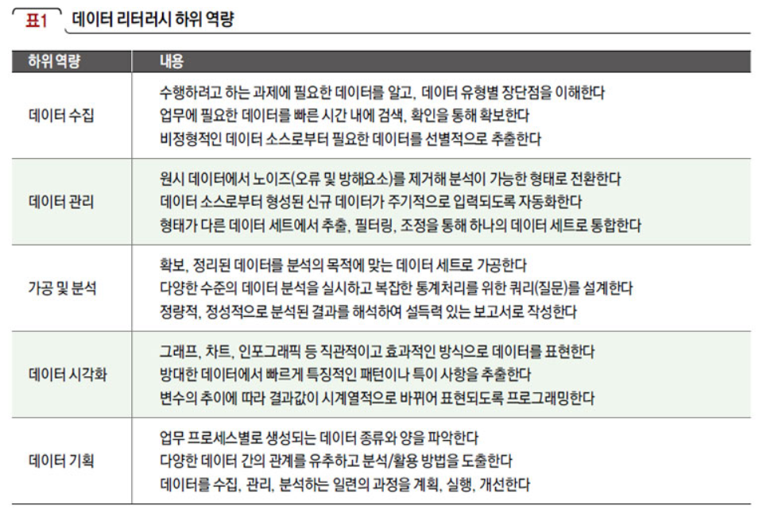
[참고]
*출처: https://dbr.donga.com/article/view/1201/article_no/8184

